Slide 1


Slide 3
Respect heeft voor iedereen een andere betekenis.

Slide 4
1. Gedwongen respect
Respect wordt afgedwongen. Je moet je aan regels en afspraken houden. De ander is groter, sterker, ouder of heeft gezag, hierdoor heb je respect voor de ander.

Slide 5
Je doet meestal wat de ander zegt. Gedwongen respect is soms niet leuk. Je accepteert het, maar je hoeft het er niet altijd mee eens te zijn en het als respectvol te ervaren.

Slide 6
2. Aangeleerd respect
Ouders, onderwijzers, trainers, vrienden, enz. leren je de omgangsvormen van de samenleving te respecteren om geaccepteerd te worden.

Slide 7
Je respecteert de regels van school en thuis zodat alles goed en netjes gaat. Je accepteert het, maar je hoeft het er niet altijd mee eens te zijn en het als respectvol te ervaren.

Slide 8
3. Spontaan respect
Je houdt je spontaan aan regels en wetten. Het komt niet eens in je op om hier tegenin te gaan. Je ziet geen verschil tussen dik, dun, klein, lang, cultuur, huidskleur, religie, geaardheid of opvoeding. Je begrijpt en respecteert dat alle mensen anders zijn maar, wel even belangrijk.

Slide 9
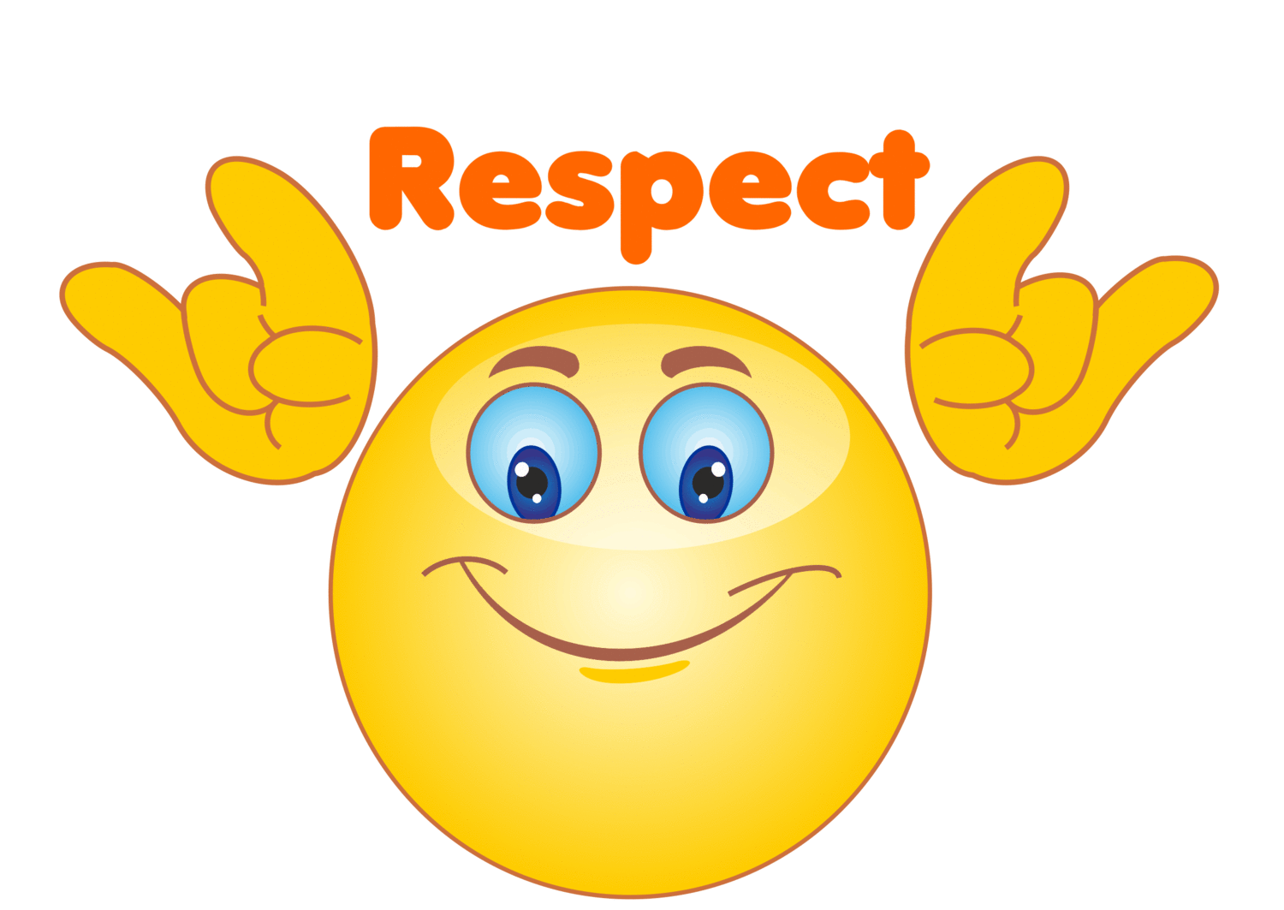

Slide 10
Alle drie de vormen zijn goed om prettig te kunnen samenleven, zolang er
geen sprake is van machtsmisbruik of misleiding.

Slide 13
De vragen van de werkbladen!
1. Wat is volgens jou respect?
2. Vind jij dat we in een respectvolle wereld leven?
Respectvol: iemand of iets met respect behandelen.
3. Wat vind jij respectvol?
Respectloos: iemand of iets zonder respect behandelen.
4. Wat vind jij respectloos?

Slide 14
5. Weet jij een voorbeeld van gedwongen respect?
6. Weet jij een voorbeeld van machtsmisbruik bij gedwongen respect?
7. Weet jij een voorbeeld van aangeleerd respect?
8. Als er een Nobelprijs van respect zou zijn, aan wie zou je die dan geven en waarom?
9. Vind jij dat de mensen in de politiek respectvol met elkaar omgaan?
Kun je dit met een voorbeeld toelichten?

Slide 15
10. Waar zou respectvol met elkaar omgaan, in jouw omgeving, nog verbeterd kunnen worden?
11. Denk jij dat jij je respectvol gedraagt? Is er iets wat jij respectvoller zou kunnen doen?
12. Gedraag jij je respectvol online?
13. Vind jij dat anderen online respectvol met elkaar omgaan?

Slide 17
Verzeker u er eerst van dat uw school lid is van DMS educatief, voordat u lesmaterialen kopieert!
Rechtenvrij kopiëren geldt alleen voor leden van DMS educatief.
Voor niet-leden gelden onze rechten van copyright.
Deze rechten gelden voor alle aangeschafte producten van DMS educatief.
Lesboekjes - downloads - PowerPoint - etc.
Copyright voor leden geeft u als school de mogelijkheid
delen of complete lessen (methode) te kopiëren voor al uw leerlingen.
U mag dan rechtenvrij gebruikmaken van al het werk van DMS educatief.
U heeft dan ook de mogelijkheid om PowerPoint-lessen aan te passen of te combineren,
zodat deze geschikt zijn voor uw eigen groep of hun niveau.
Bent u onzeker of u iets mag kopiëren of weet u niet zeker of uw school lid is? Neem dan gerust contact met ons op.
Voor goede doelen zijn wij vaak bereid u de rechten te verlenen. U hoeft dit alleen maar netjes van tevoren te vragen.

